Slide 1
Depliegue
Los diagramas de despliegues modelan la interacción de piezas de hardware con elementos de software.

Slide 2
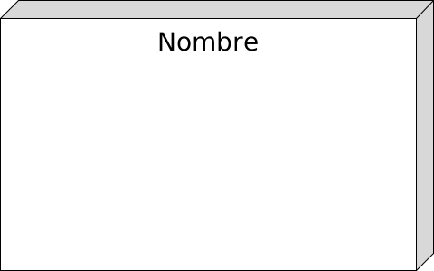
Nodos
Representan elementos del Hardware.

Slide 3
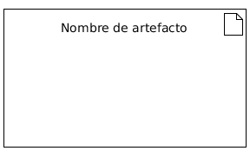
Artefactos
Representan elementos de software

Slide 4
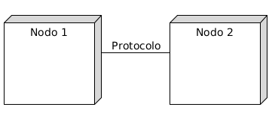
Conexiones entre nodos
Se puede conectar nodos entre sí para denotar interacción entre ellos.

Slide 5
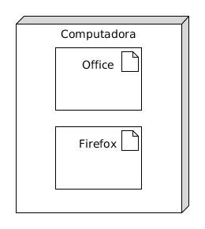
Ejemplo

